Slide 1
Národná stratégia regionálneho rozvoja
Aktualizácia Národnej stratégie
regionálneho rozvoja SR
Aktualizácia: apríl – máj 2014

Slide 2
Proces aktualizácie prebiehal v čase
od januára 2014 do konca apríla 2014
Na aktualizácii participovali zástupcovia ÚOŠS, samospráv, akademickej obce, vedeckých inštitúcii a NGO
2

Slide 3
NSRR SR pre región na úrovni NUTS 3 (VÚC):
identifikuje vnútorný potenciál regiónu a špecifikuje jeho možnú konkurencieschopnosť v rámci SR,
charakterizuje jeho špecifické stránky a z nich vyplývajúce hlavné konkurenčné výhody v rámci SR ako aj v európskom kontexte,
- určuje jeho rozvojové strategické ciele a priority
3

Slide 4
Hlavné zmeny aktualizovanej Národnej stratégie regionálneho rozvoja SR
NSRR SR prijatá v máji 2010 obsahovo nadväzovala
na Lisabonskú stratégiu
NSRR SR prijatá v máji 2014 obsahovo nadväzuje
na stratégiu EURÓPA 2020
Vychádza z troch doplňujúcich sa priorít:
Inteligentný rast
Udržateľný rast
Inkluzívny rast
4

Slide 5
Hlavné zmeny aktualizovanej Národnej stratégie regionálneho rozvoja SR
Inteligentný rast – vytvorenie hospodárstva založeného na znalostiach a inovácii
Udržateľný rast – podporovanie ekologickejšieho a konkurencieschopnejšieho hospodárstva, ktoré efektívnejšie využíva zdroje
Inkluzívny rast – podporovanie hospodárstva s vysokou mierou zamestnanosti, ktoré zabezpečí sociálnu a územnú súdržnosť
5

Slide 6
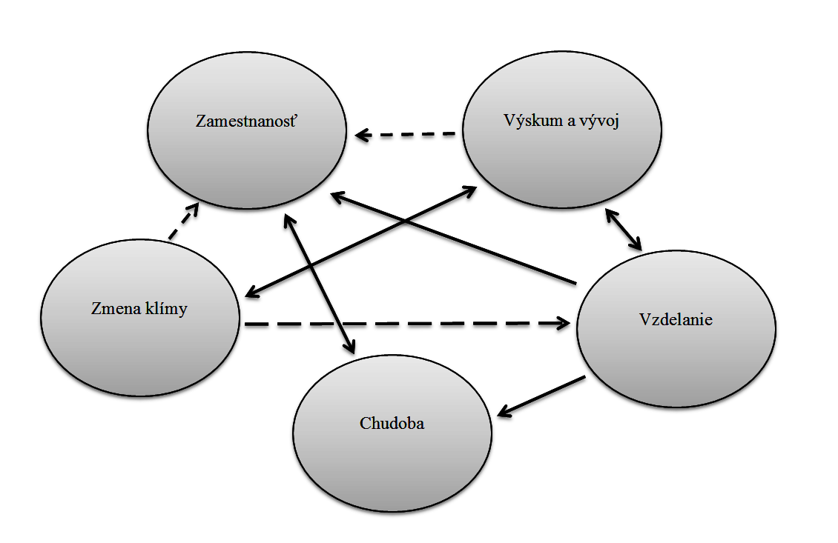
Hlavné zmeny aktualizovanej Národnej stratégie regionálneho rozvoja SR
Synergie medzi hlavnými cieľmi stratégie EURÓPA 2020
6

Slide 7
Hlavné zmeny aktualizovanej Národnej stratégie regionálneho rozvoja SR
Ciele vytýčené EÚ pre SR na národnej úrovni:
Miera zamestnanosti (% vo vekovej skupine 20 až 64 rokov)
Výdavky na výskum a vývoj (% z HDP)
Miera vysokoškolsky vzdelanej populácie (% vo vekovej skupine 30 -
34 rokov)
Populácia ohrozená chudobou a sociálnym vylúčením (% populácie)
Emisie skleníkových plynov (%, zmena voči roku 2005)
Podiel obnov. zdrojov energie na hrubej konečnej spotrebe (%)
Konečná energetická spotreba (%, zmena voči priemeru rokov 2001-
2005)
Predčasné ukončenie školskej dochádzky (% z populácie vo vekovej
skupine 18 – 24 rokov)
7

Slide 8
Hlavné zmeny aktualizovanej Národnej stratégie regionálneho rozvoja SR
sme prispôsobili na pomery krajov a vytvorili nové merateľné ukazovatele:
1. miera zamestnanosti (vo veku 20 – 64 rokov v %)
2. výdavky na výskum a vývoj (% z HDP v PKS, SR)
3. miera vysokoškolsky vzdelanej populácie
(% vo vekovej skupine 30 až 34 rokov)
4. populácia ohrozená chudobou a sociálnym vylúčením
(% populácie)
8

Slide 9
Hlavné zmeny aktualizovanej Národnej stratégie regionálneho rozvoja SR
5. regionálny HDP (PKS, v mil.)
6. podiel zhodnocovaného komunálneho odpadu (v %)
7. podiel obyvateľov zásobovaných z verejných
vodovodov (v %)
8. podiel obyvateľov napojených na verejnú
kanalizačnú sieť (v %)
9. produkcia tuhých emisií (v tonách)
10. produkcia oxidu uhoľnatého (v tonách)
9

Slide 10
Hlavné zmeny aktualizovanej Národnej stratégie regionálneho rozvoja SR
Tieto indikátory sa budú sledovať na ročnej báze a vyhodnocovať.
Budú podkladom pre tvorbu správ o napĺňaní priorít a cieľov Národnej stratégie regionálneho rozvoja SR.
Správy z VÚC budú následne podkladom pre správu o realizácii Národnej stratégie regionálneho rozvoja SR.
10

Slide 11
Hlavné zmeny aktualizovanej Národnej stratégie regionálneho rozvoja SR
Kvalitná, dostupná a integrovaná dopravná infraštruktúra je jedným z kľúčových faktorov ovplyvňujúcich ekonomický rozvoj a hospodársky rast na národnej aj regionálnej úrovni.
SR prijala Strategický plán rozvoja dopravnej infraštruktúry do roku 2020 a Stratégiu rozvoja verejnej osobnej a nemotorovej dopravy SR do roku 2020.
Tieto dokumenty budú mať výrazný priaznivý dosah na výkonnosť ekonomiky a konkurencieschopnosť hospodárstva, vytvoria predpoklady na zlepšenie populačnej mobility, zlepšia medziregionálnu aj regionálnu dopravnú dostupnosť.
11

Slide 12
Hlavné zmeny aktualizovanej Národnej stratégie regionálneho rozvoja SR
Realizácia investičných projektov v dopravnej infraštruktúre bude nielen katalyzátorom hospodárskeho rastu, ale prispeje aj k eliminovaniu ekonomickej a sociálnej diferenciácie a umožní vyrovnávanie regionálnych disparít.
Výstavba a modernizácia dopravnej infraštruktúry je vzhľadom na preukázateľné multiplikačné efekty nástrojom na podporu hospodárskeho rastu, tvorby nových pracovných miest a zvyšovania konkurencieschopnosti SR a regiónov.
12

Slide 13
Hlavné zmeny aktualizovanej Národnej stratégie regionálneho rozvoja SR
Hlavné opatrenia v doprave:
výstavba chýbajúcich úsekov diaľnic a rýchlostných ciest
výstavba, obnova a údržba ciest I. triedy
zvyšovanie bezpečnosti, prístupnosti a efektívnosti dopravy
zníženie objemu tranzitu cez mestá a obce
systematické zvyšovanie významu železničnej prepravy
smerovanie investície do efektívnejšieho prepojenia všetkých spôsobov cestovania, ako na mestskej, tak aj na regionálnej úrovni.
13

Slide 14
Hlavné zmeny aktualizovanej Národnej stratégie regionálneho rozvoja SR
S cieľom zabezpečiť udržateľnosť mestskej mobility budú uprednostňované čisté a energeticky efektívne spôsoby a prostriedky v kombinácii s motivačnými opatreniami.
Cyklodoprava
Cyklostratégia – základnou víziou je uznanie cyklodopravy ako rovnocenného druhu dopravy a jej integrácia s ostatnými druhmi dopravy. Podpora rozvoja cyklistickej dopravy je aj efektívnou cestou rozvoja mestskej mobility, pri súčasnej podpore verejnej osobnej dopravy.
14

Slide 15
Hlavné zmeny aktualizovanej Národnej stratégie regionálneho rozvoja SR
Podiel hrubej pridanej hodnoty v doprave na celkovej hrubej pridanej hodnote v SR (v %)
2001 | 2002 | 2003 | 2004 | 2005 | 2006 | 2007 | 2008 | 2009 | 2010 | 2011
6,3 | 5,9 | 5,4 | 4,9 | 4,4 | 3,2 | 3,5 | 3,3 | 3,8 | 3,7 | 3,9
15

Slide 16
Hlavné zmeny aktualizovanej Národnej stratégie regionálneho rozvoja SR
Od roku 1995 do roku 2012 evidujeme zníženie počtu prepravených osôb verejnou osobnou dopravou o 46 %.
Za to isté obdobie klesla preprava tovaru o 33 %.
16

Slide 17
Hlavné zmeny aktualizovanej Národnej stratégie regionálneho rozvoja SR
Z verejnej osobnej dopravy bolo v rokoch 1995 – 2012 najvýraznejšie zníženie:
v cestnej doprave (o 60 %),
v železničnej doprave (o 50 %),
v mestskej hromadnej doprave (o 25 %).
V tom istom období bol zaznamenaný nárast prepravy osôb v individuálnej automobilovej doprave o 42 %.
17

Slide 18
Hlavné zmeny aktualizovanej Národnej stratégie regionálneho rozvoja SR
Počet prepravených osôb v cestnej doprave v samosprávnych krajoch (v tis.)
18

Slide 19
Hlavné zmeny aktualizovanej Národnej stratégie regionálneho rozvoja SR
Ďalšie prioritné oblasti v regionálnom rozvoji:
Ľudské zdroje – zvýšenie kvality ľudského kapitálu
Ekonomická výkonnosť a konkurencieschopnosť hospodárstva
Štrukturálne zmeny
Poznatkovo orientovaná ekonomika
Ochrana a tvorba životného prostredia
19

Slide 20
Hlavné zmeny aktualizovanej Národnej stratégie regionálneho rozvoja SR
Prognóza ďalšieho vývoja SR
Tri variantné scenáre, o ktorých sa uvažuje ako základných stratégiách pri podpore regionálneho rozvoja
1. Silná kohézna politika
2. Rovnomerné prerozdelenie zdrojov
3. Silná podpora rastových centier
20

Slide 21
Hlavné zmeny aktualizovanej Národnej stratégie regionálneho rozvoja SR
Základným cieľom kohéznej politiky je znižovanie regionálnych disparít.
Pri relatívne vyššej nezamestnanosti v SR sa javí ako najvhodnejšia silná kohézna politika spojená s tvorbou pracovných miest v menej rozvinutejších regiónoch.
Tzn. preferuje sa efekt vyššej zamestnanosti na úkor nižšej produktivity práce. Vyššia zamestnanosť je najdôležitejším faktorom pri znižovaní sociálneho napätia a sociálnej exklúzie.
21

Slide 22
Ďakujem za pozornosť. Ema Vasiová
ema.vasiová@mindop.sk

